Slide 1


RhonAyro
Wettkampfmanagement

Slide 2
Vorbereitung
Wettkampf
Ranglisten

Slide 3
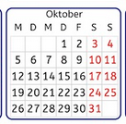
Hauptmenü
Vorbereitung
Wettkampfdatum / Startzeit Auswählen
Veranstalterlogo importieren
Datei auswählen
Vereinsdaten importieren
Sponsorenlogos importieren
Datei auswählen
Datei auswählen
2Turnerin auswählen
Notes:
Veranstalter-, Sponsorenlogos: Verwendung auf Start-, Ranglisten

Slide 4

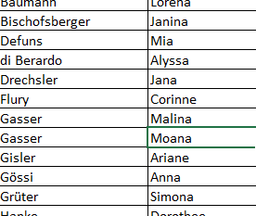
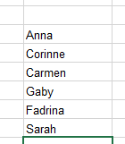
Hauptmenü
Vorbereitung
Startliste erstellen
1 Disziplin wählen
2 Turnerin auswählen
3 Radgrösse erfassen
4 Betreuerin auswählen
205
Nächste Turnerin wählen
Ende der Liste
Liste Anzeigen
2Turnerin auswählen
Notes:
Verwendung für offizielle Wettkämpfe:
Keine Betreuerinnen
Gerade Levels: Basic, Level 1, Level 2, Level 3, Level 4
Mehrere Wettkampfbahnen (z. B. 2x Geradeturnen, 2x Sprung)

Slide 5
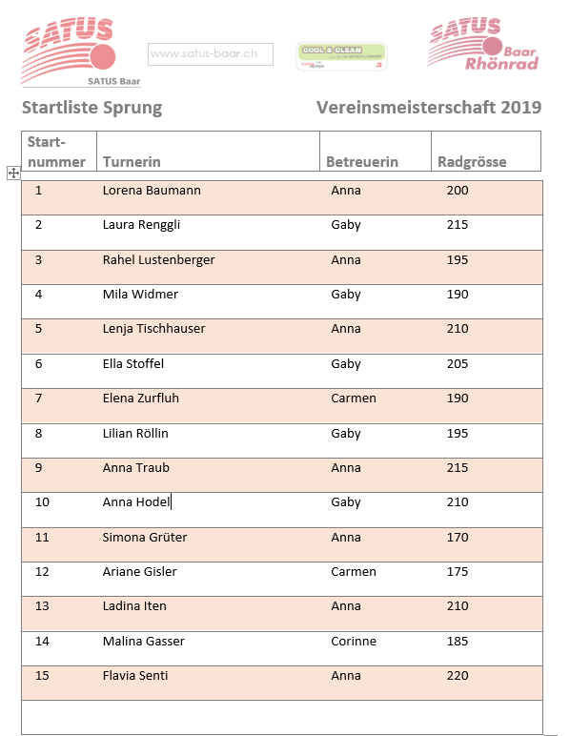
Hauptmenü
Startliste Sprung
Startreihenfolge ändern
Betreuerin ändern
Liste Drucken (pdf)
2Turnerin auswählen
Notes:
Beim erstellen der Startliste darauf achten, dass nicht

Slide 6
Hauptmenü
Startliste Sprung
Neue Startnummer
3
Neue Betreuerin
Editieren beendet
Neue Liste Anzeigen
2Turnerin auswählen

Slide 7
Hauptmenü
Wettkampf
Disziplin wählen
2Turnerin auswählen

Slide 8
Hauptmenü
Wettkampf Sprung
WR1
1
Endwert
WR2
5
5.5
WR3
2
WR4
3
Schwierigkeit
3
Nächste Turnerin
Ende Wettkampf
2Turnerin auswählen

Slide 9
Hauptmenü
Rangliste
Disziplin wählen
2Turnerin auswählen

Slide 10
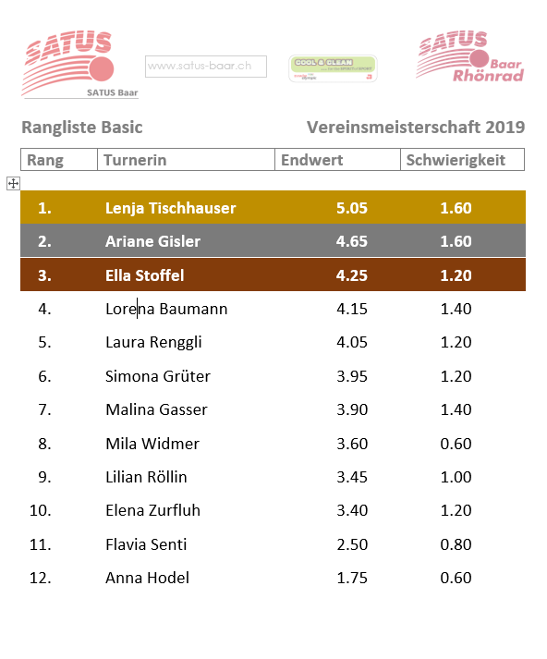
Hauptmenü
Rangliste Basic
Liste Drucken
2Turnerin auswählen
Notes:
Erste Sortierung: Endwert Zweite Sortierung: Schwierigkeit

